Slide 1
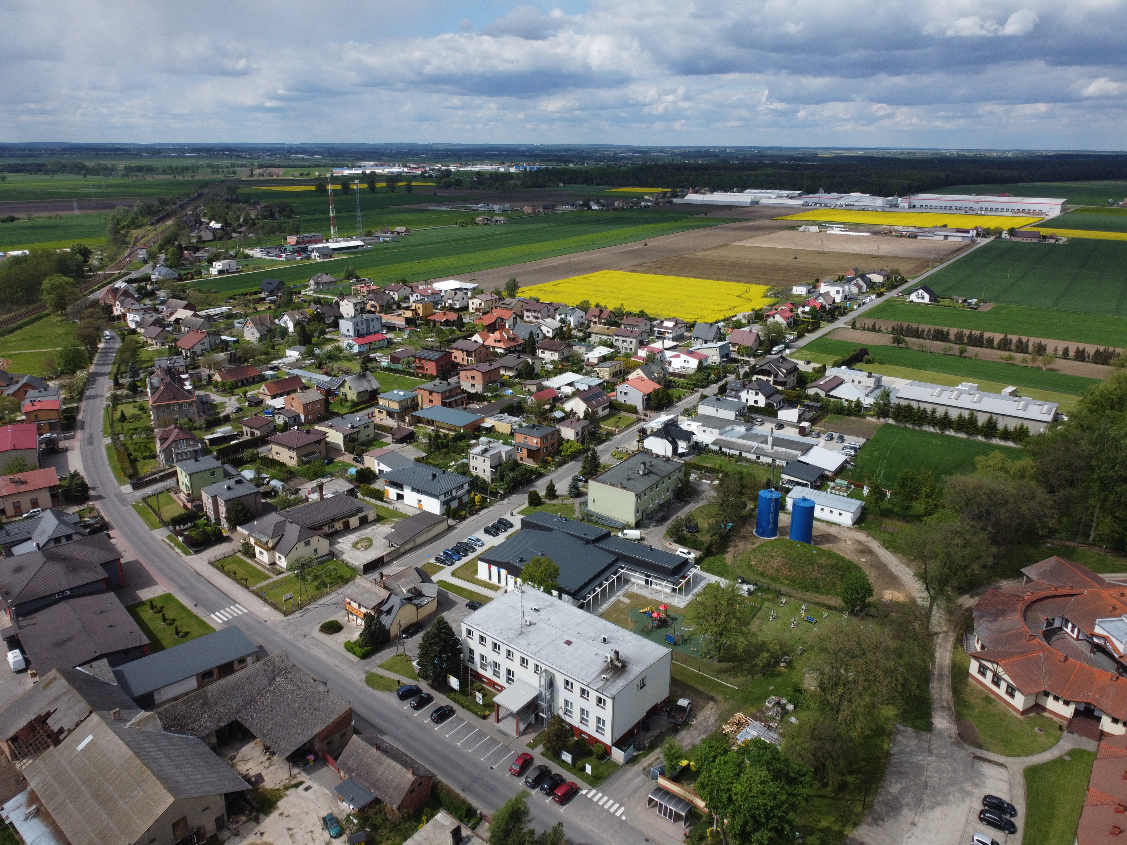




Slide 2
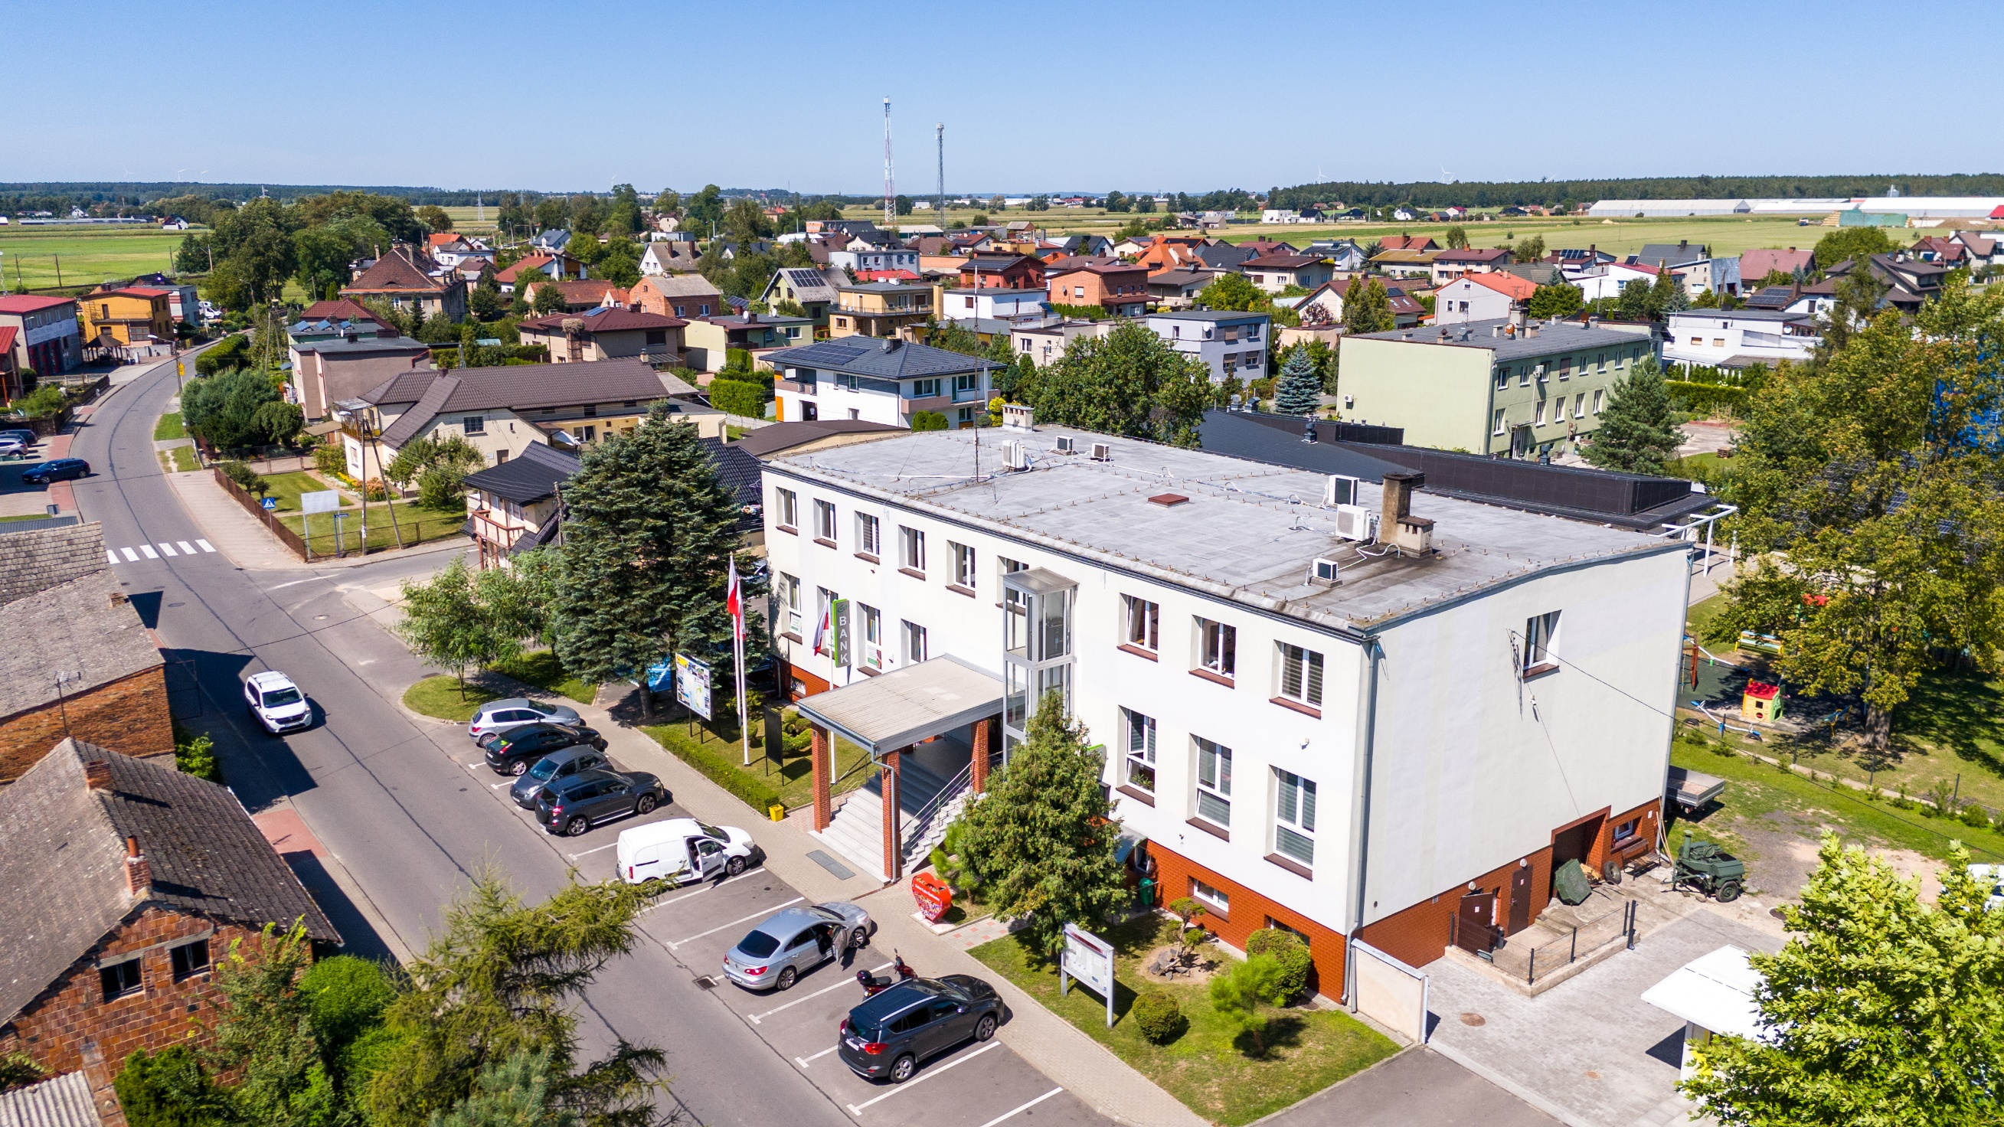
PODSTAWA PRAWNA
W związku z ustawą z dnia 11 stycznia 2018 roku o zmianie niektórych ustaw w celu zwiększenia udziału obywateli w procesie wybierania, funkcjonowania i kontrolowania niektórych organów publicznych do ustawy z dnia 8 marca 1990 roku o samorządzie gminnym wprowadzono nową instytucję prawną – Raport o stanie Gminy.
Raport o stanie Gminy przedstawia co roku Wójt Radzie Gminy nie później niż do 30 maja. Obejmuje on podsumowanie działalności Wójta w roku poprzednim, w szczególności realizację polityk, programów i strategii oraz uchwał Rady Gminy i funduszu sołeckiego.
Raport o stanie Gminy rozpatrywany jest podczas sesji, na której podejmowana jest uchwała w sprawie udzielenia lub nieudzielenia absolutorium Wójtowi. Rozpatrywany jest on w pierwszej kolejności, a etap debaty kończy się przeprowadzeniem głosowania nad udzieleniem Wójtowi wotum zaufania.
Notes:
W 2018 roku odbyły się pierwsze wybory samorządowe podczas, których nastąpiła poważna zmiana – wydłużenie kadencji radnych i włodarzy. Zamiast dotychczasowych 4 lat będzie 5-letnia kadencja. Rozpoczynając kolejną kadencję myślę z optymizmem o czekających mnie obowiązkach, bo wiem, że praca na rzecz rozwoju Naszej gminy jest warta poświęcenia i zaangażowania.
Myślę, że zmiany, jakie zaszły na przestrzeni ostatniego roku są efektem wytężonej pracy, które są zauważone i docenione przez naszych mieszkańców. To również zasługa pozyskanych środków zewnętrznych. Dzięki tym środkom udało nam się zrealizować kilka znaczących inwestycji. Pomimo wielu płatności za wykonane inwestycje sytuacja finansowa gminy jest bardzo dobra i stabilna.
Dziękuję Radnym Gminy Łęka Opatowska, którzy przyczynili się do sukcesów osiągniętych w 2018 roku. Dziękuję również pracownikom Urzędu Gminy oraz jednostek organizacyjnych – dzięki Waszemu wsparciu jesteśmy co raz lepsi.
Dziękuję wszystkim mieszkańcom, którzy byli i są zaangażowani w rozwój naszej gminy.
Przed nami są nowe wyzwania, nowe plany na dalszą jeszcze cięższą pracę na rzecz Naszej Gminy!
Raport o stanie gminy za 2018 rok jest dokumentem, który w rzetelny i profesjonalny sposób prezentuje portret Naszej Gminy. Zachęcam zatem Państwa do poświęcenia chwili czasu na lekturę tego ciekawego opracowania.

Slide 3
GŁÓWNE KIERUNKI DZIAŁAŃ W 2024 ROKU
W 2024 r. Gmina Łęka Opatowska konsekwentnie realizowała zadania wynikające zarówno z polityk, programów, strategii przyjętych na szczeblu lokalnym, a także zadań zleconych przez władzę rządową. Działania skierowane były przede wszystkim na rozwój infrastruktury technicznej, drogowej, rozwój usług dedykowanych osobom z niepełnosprawnością, poprawa bezpieczeństwa mieszkańców, wspieranie wykorzystania odnawialnych źródeł energii oraz podnoszenie walorów estetycznych przestrzeni publicznych.
Przedsięwzięcia te były zgodne ze Strategią Rozwoju Gminy Łęka Opatowska do 2026 roku będącą nadrzędnym dokumentem strategicznym w Gminie oraz przyjętą misją, którą jest:
„Teraźniejszością i przyszłością Gminy Łęka Opatowska jest jej zrównoważony rozwój w harmonii ze środowiskiem przyrodniczym, gospodarczym i społecznym, umożliwiający przekształcenie gminy
w wyróżniające się w otoczeniu ośrodków miejskich atrakcyjne miejsce zamieszkania, pracy
i wypoczynku z dobrze wykształconymi i silnymi funkcjami gospodarczymi, turystycznymi, rekreacyjnymi i wypoczynkowymi o znaczeniu regionalnym.”
Jednocześnie Wójt Gminy wykonywał uchwały Rady Gminy Łęka Opatowska, których w 2024 r. podjęto łącznie 89. W Gminie realizowano również zadania w ramach wyodrębnionego w gminnym budżecie funduszu sołeckiego, na którego wykonanie przeznaczono niemal 587 tys. zł. Do najważniejszych zadań zrealizowanych w ramach funduszu sołeckiego należą m.in. zakup wyposażenia OSP oraz remont i modernizacja sal OSP, organizacja imprez integracyjnych.

Slide 4




LICZBA MIESZKAŃCÓW ORAZ
RUCH NATURALNY W 2024 R.
Liczba mieszkańców Gminy
wg. stanu na dzień 31.12.2024 r.:
Ruch naturalny w 2024 r.:
40 urodzeń
5 382 mieszkańców
59 zgonów
RÓŻNICA
-19

Slide 5
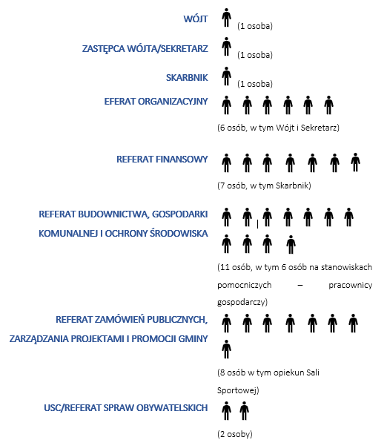
JEDNOSTKI ORGANIZACYJNE
GMINY
STRUKTURA ORGANIZACYJNA URZĘDU
W 2024 roku podległych Gminie było 9 jednostek organizacyjnych:
Centrum Usług Wspólnych Gminy Łęka Opatowska
Gminny Ośrodek Pomocy Społecznej
Gminna Biblioteka Publiczna w Łęce Opatowskiej z/s w Opatowie
Zespół Szkół w Łęce Opatowskiej
Zespół Szkół w Opatowie
Zespół Szkół w Siemianicach
Szkoła Podstawowa im. Jana Pawła II w Trzebieniu
Żłobek Gminny w Opatowie
Żłobek Gminny w Łęce Opatowskiej

Slide 6
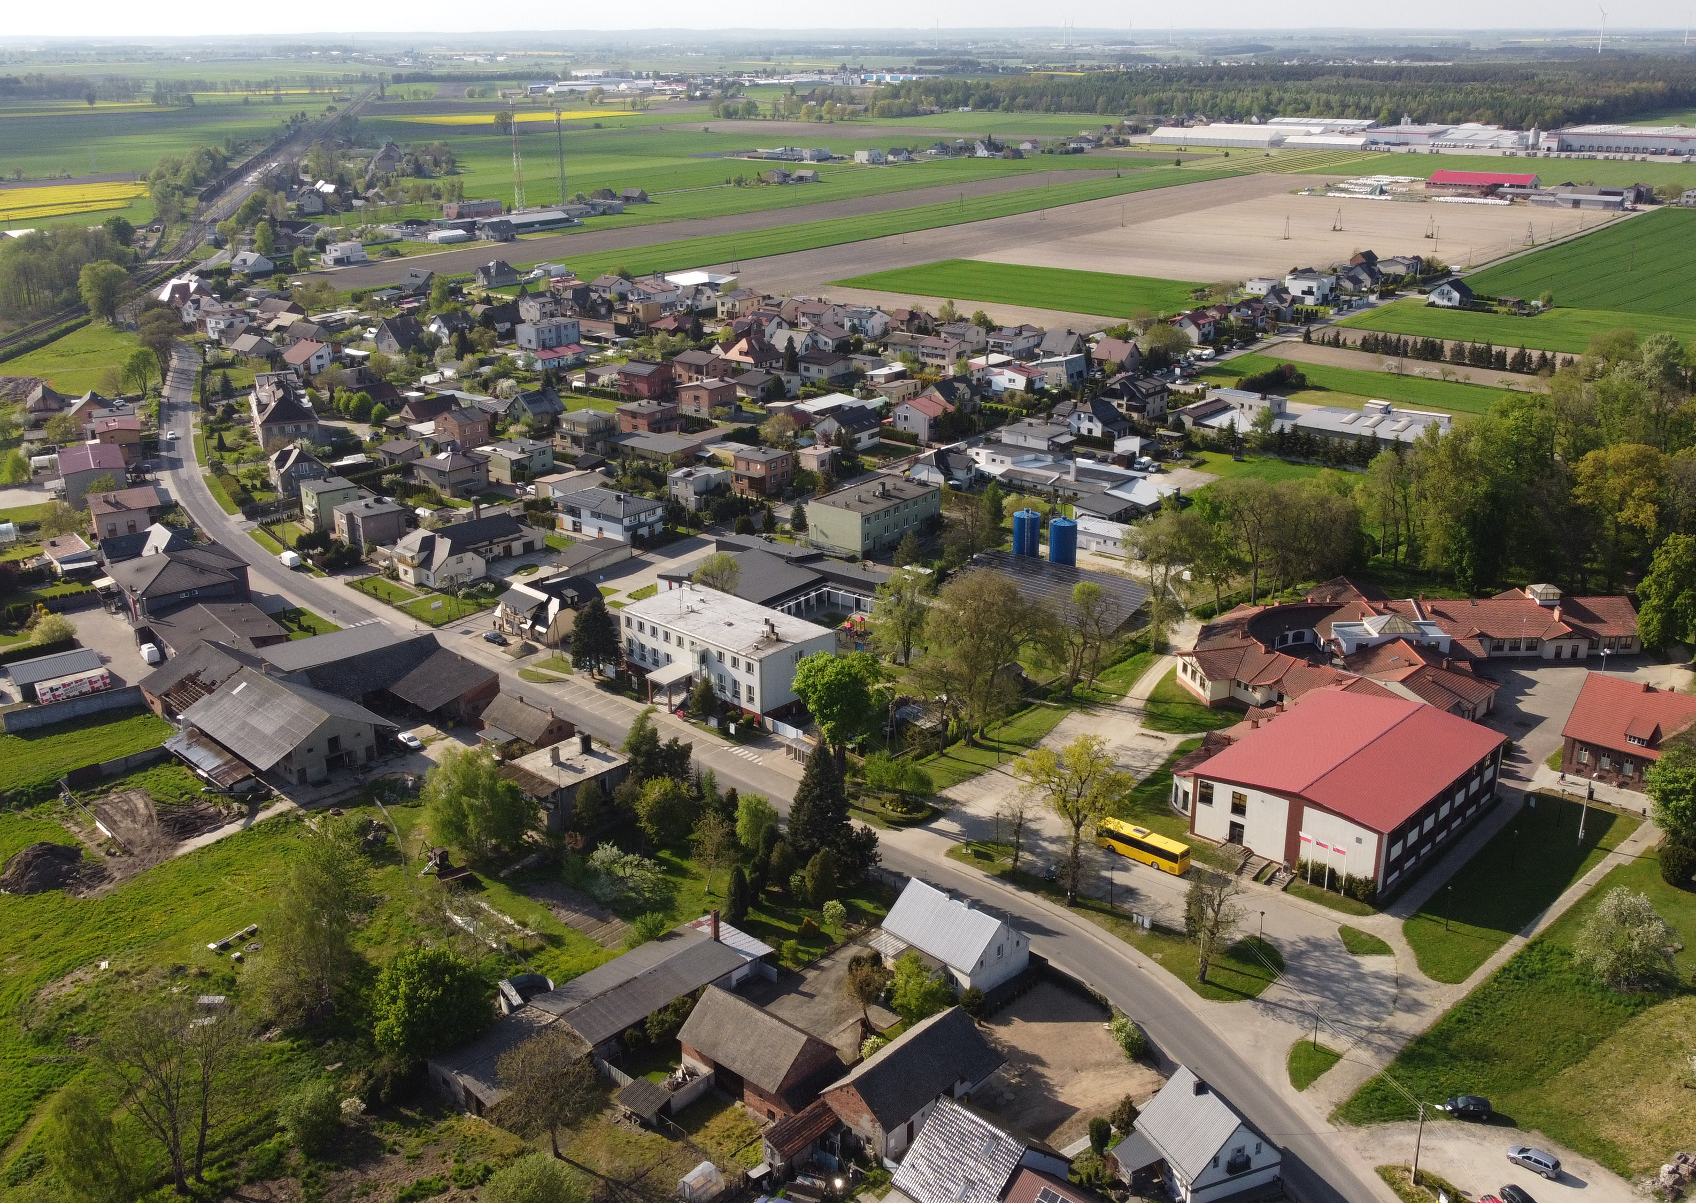
OBOWIĄZUJĄCE POLITYKI, PROGRAMY, STRATEGIE
W 2024 roku Gmina Łęka Opatowska realizowała następujące polityki, programy i strategie szczebla lokalnego:
Strategia rozwoju Gminy Łęka Opatowska na lata 2017-2026.
Gminny Program Profilaktyki i Rozwiązywania Problemów Alkoholowych oraz Przeciwdziałania Narkomanii dla Gminy Łęka Opatowska na lata 2022-2025.
Roczny Program Współpracy Gminy Łęka Opatowska z Organizacjami Pozarządowymi na rok 2024.
Gminny Program Opieki nad Zabytkami dla Gminy Łęka Opatowska na lata 2023-2026.
Program Ochrony Środowiska dla Gminy Łęka Opatowska na lata 2023-2026 z perspektywą do 2030 r.
Program usuwania wyrobów zawierających azbest z terenu Gminy Łęka Opatowska.
Aktualizacja Planu Gospodarki Niskoemisyjnej dla Gminy Łęka Opatowska na lata 2021-2027.
Założenia do planu zaopatrzenia w ciepło, energię elektryczną i paliwa gazowe dla Gminy Łęka Opatowska na lata 2023-2037.
Strategia Rozwiązywania Problemów Społecznych w Gminie Łęka Opatowska na lata 2021-2030.
Program opieki nad zwierzętami bezdomnymi oraz zapobiegania bezdomności zwierząt na terenie Gminy Łęka Opatowska.
Gminny Program Przeciwdziałania Przemocy Domowej i Ochrony Osób Doznających Przemocy Domowej w Gminie Łęka Opatowska na lata 2024-2030.
Wieloletni program gospodarowania mieszkaniowym zasobem Gminy Łęka Opatowska na lata 2024-2028.

Slide 7
WYKONANIE BUDŻETU W 2024 r.
dochody ogółem: | 59 762 889,15 zł:
dochody bieżące: dochody majątkowe: | 43 981 735,02 zł, 15 781 154,13 zł,
wydatki ogółem: | 56 201 774,33 zł:
1) wydatki bieżące: 2) wydatki majątkowe: | 37 106 055,31 zł, 19 095 719,02 zł.

Slide 8

STRUKTURA DOCHODÓW W 2024 r.
Według uchwały ustanawiającej budżet Gminy Łęka Opatowska na 2024 rok, dochody ustalono na kwotę 59 148 609,79 zł. W wyniku zmian w ciągu roku, nastąpiło zmniejszenie planowanych dochodów do poziomu 58 714 067,70 zł.
Dochody ogółem wykonane w 2024 roku wyniosły 59 762 889,15 zł, co stanowiło 101,79% planu, w tym:
Dochody bieżące w kwocie 43 981 735,02 zł – 103,13% planu,
Dochody majątkowe w kwocie 15 781 154,13 zł – 98,21% planu.

Slide 9
STRUKTURA WYDATKÓW
W 2024 r.

Slide 10


ZAMÓWIENIA PUBLICZNE
W 2024 r. przeprowadzono 14 postępowań o udzielenie zamówienia publicznego w trybie podstawowym na podstawie art. 275, w tym 9 na roboty budowlane, 2 na dostawy (w tym jedno z podziałem na 2 części) oraz 2 na usługi (w tym jedno z podziałem na 3 części). W ramach zamówień z wolnej ręki przeprowadzono 1 postępowanie w zakresie usług.

Slide 11
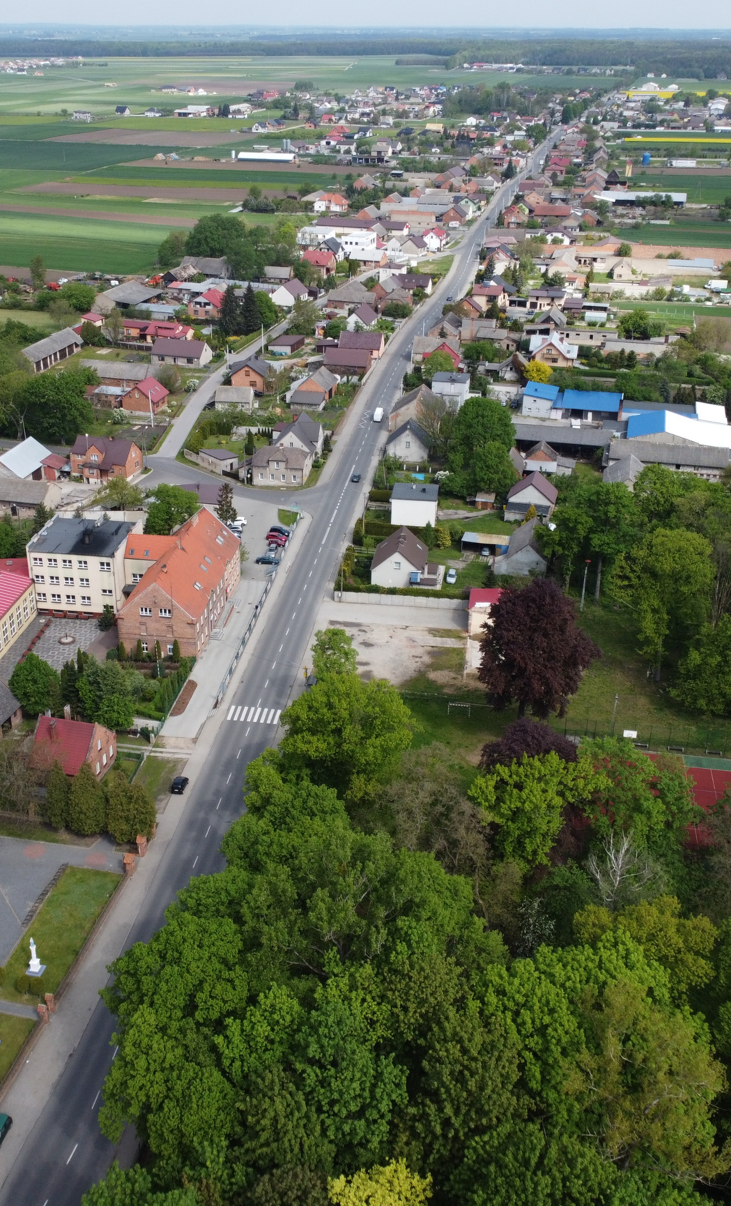
WYKONANIE FUNDUSZU SOŁECKIEGO
Sołectwa złożyły wnioski, zgodnie z podjętymi Uchwałami Zebrań Wiejskich na realizację przedsięwzięć w ramach funduszu sołeckiego na kwotę 595 779,08 zł. Wydatki wykonano w kwocie 586 742,10 zł, co stanowiło 98,48% środków wyodrębnionych z budżetu na fundusz sołecki. Kwota ta była większa niż w roku 2023, kiedy to wydatki budżetowe Gminy w ramach funduszu sołeckiego zrealizowano na kwotę 566 420,82 zł. Poniżej przedstawiono strukturę wydatków w podziale na sołectwa.
Sołectwo | Kwota Funduszu
Biadaszki | 43 621,98 zł
Kuźnica Słupska | 29 179,88 zł
Lipie | 26 116,69 zł
Łęka Opatowska | 84 376,02 zł
Marianka Siemieńska | 25 650,31 zł
Opatów | 84 330,33 zł
Piaski | 53 831,90 zł
Raków | 55 628,05 zł
Siemianice | 72 985,26 zł
Szalonka | 30 734,92 zł
Trzebień | 51 866,54 zł
Zmyślona Słupska | 28 420,22 zł

Slide 12
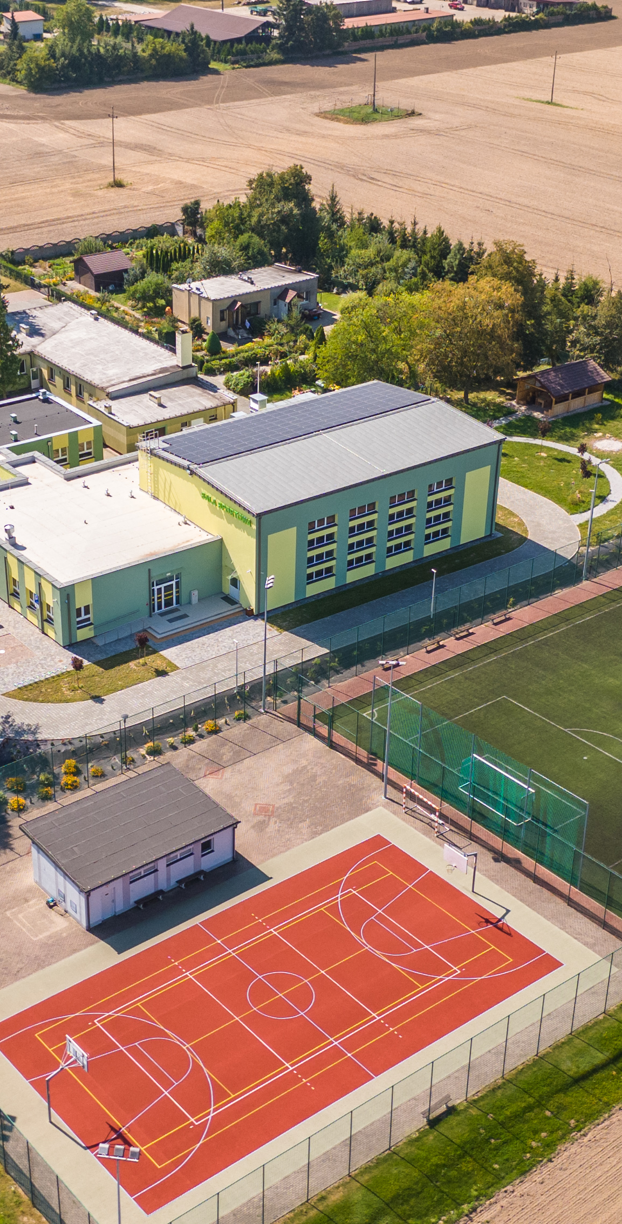
OŚWIATA, WYCHOWANIE I OPIEKA NAD DZIEĆMI DO LAT TRZECH
Nazwa szkoły/przedszkola | Liczba oddziałów szkolnych | Liczba uczniów w szkole | Liczba dzieci w oddziale przedszkolnym | Liczba etatów nauczycieli (umowa)
Zespół Szkół w Łęce Opatowskiej | 8 | 147 | 104 | 26
Zespół Szkół w Opatowie | 7 | 140 | 93 | 21
Zespół Szkół w Siemianicach | 8 | 94 | 36 | 22
Szkoła Podstawowa w Trzebieniu | 7 | 34 | 24 | 16
Ogółem | 30 | 415 | 257 | 85

Slide 13

OŚWIATA, WYCHOWANIE I OPIEKA NAD DZIEĆMI DO LAT TRZECH
Lp. | Placówka | Liczba miejsc w przedszkolu | Liczba dzieci | Przedział wiekowy
 |  |  |  | 2,5 | 3 | 4 | 5 | 6 | 7
1 | Zespół Szkół w Opatowie, Publiczne Przedszkole Samorządowe w Opatowie | 100 | 93 | 3 | 22 | 23 | 18 | 27 | -
2 | Oddział przedszkolny przy Szkole Podstawowej w Trzebieniu | 25 | 24 | 2 | 1 | 9 | 7 | 5 | -
3 | Zespół Szkół w Siemianicach Publiczne Przedszkole Samorządowe w Siemianicach | 50 | 36 | 2 | 7 | 8 | 7 | 12 | -
4 | Zespół Szkół w Łęce Opatowskiej Publiczne Przedszkole Samorządowe w Łęce Opatowskiej | 117 | 104 | 6 | 19 | 21 | 29 | 29 | -
Razem |  | 292 | 257 | 13 | 49 | 61 | 61 | 73 | -
W gminnych jednostkach oświatowych przypada średnio
7,91 ucznia na 1 nauczyciela

Slide 14
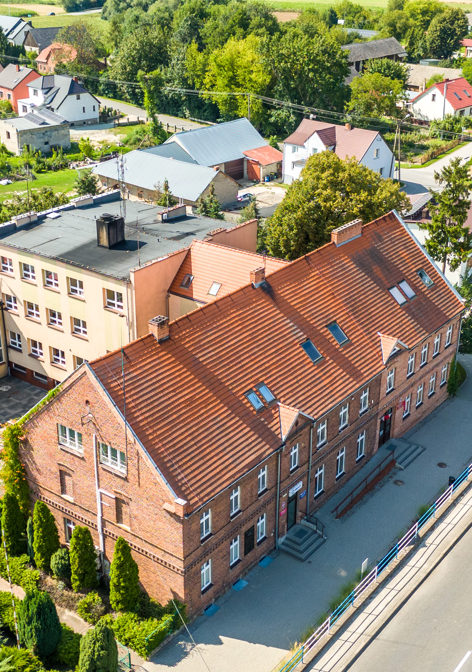
OŚWIATA, WYCHOWANIE I OPIEKA NAD DZIEĆMI DO LAT TRZECH
Podnoszenie kwalifikacji zawodowych przez nauczycieli w roku 2024
Lp. | Nazwa placówki | Liczba nauczycieli |  | Kierunek studiów | Przewidywany termin rozpoczęcia – zakończenia
1. | ZS Łęka Opatowska | brak
2. | ZS Opatów | 3 | Diagnoza, rewalidacja i terapia pedagogiczna | Diagnoza, rewalidacja i terapia pedagogiczna | październik 2022 – luty 2024
 |  |  | Edukacja i rehabilitacja osób z niepełnosprawnością intelektualną, oligofrenopedagogika, autyzm oraz zespół Aspergera | Edukacja i rehabilitacja osób z niepełnosprawnością intelektualną, oligofrenopedagogika, autyzm oraz zespół Aspergera | Luty 2022 – Luty 2023
 |  |  | Neurologopedia | Neurologopedia | Styczeń 2024 – czerwiec 2025
3. | SP Trzebień | 1 | Przygotowanie w zakresie pedagogiki specjalnej: Edukacja i terapia osób z zaburzeniami ze spektrum autyzmu | Przygotowanie w zakresie pedagogiki specjalnej: Edukacja i terapia osób z zaburzeniami ze spektrum autyzmu | listopad 2023 – sierpień 2024
4. | ZS Siemianice | brak

Slide 15
OŚWIATA, WYCHOWANIE I OPIEKA NAD DZIEĆMI DO LAT TRZECH
W 2024 roku z budżetu Gminy wydatki na oświatę wyniosły 20 483 702,31 zł (w tym wydatki inwestycyjne 4 127 536,49 zł) co stanowiło około 1/5 wydatków ogółem. Subwencja oświatowa wynosiła 8 461 869,00 zł i była o ponad 3 mln zł wyższa niż w roku poprzednim. Jednostki oświatowe w 2024 r. uzyskały dochody w łącznej kwocie 5 466 647,40 zł, w tym dotacje – 917 616,03 zł oraz środki pozyskane na inwestycje – 3 844 652, zł. Gmina dołożyła do zadań oświatowych 6 555 185,91 zł. Wydatki inwestycyjne na oświatę w 2024 r. wynosiły 4 127 536,49 zł, co oznacza, że były niższe o blisko 2 mln zł względem roku 2023, gdy ich wartość wyniosła 6 116 086,80 zł.
Źródła wydatków na oświatę w roku 2024

Slide 16
OŚWIATA, WYCHOWANIE I OPIEKA NAD DZIEĆMI DO LAT TRZECH
Na poniższym wykresie zobrazowano wyniki egzaminu klas VIII szkół podstawowych na terenie Gminy, które były przeprowadzone w kwietniu 2024 roku, odnosząc je do średnich wyników w powiecie
i województwie.
Wyniki egzaminu klas VIII w kwietniu 2024 roku

Slide 17





OŚWIATA, WYCHOWANIE I OPIEKA NAD DZIEĆMI DO LAT TRZECH
Najzdolniejsi uczniowie z terenu Gminy mogli w 2024 roku liczyć na otrzymanie stypendium za wyniki w nauce.
Stypendium za wysokie wyniki w nauce otrzymało 48 uczniów
Stypendium przedmiotowe otrzymał 1 uczeń
Stypendium artystyczne otrzymało 2 uczniów
Stypendium sportowe otrzymało 33 uczniów

Slide 18


OŚWIATA, WYCHOWANIE I OPIEKA NAD DZIEĆMI DO LAT TRZECH
Żłobki na terenie Gminy Łęka Opatowska
Żłobek | Data rozpoczęcia funkcjonowania | Maksymalna liczba dzieci | Liczba dzieci uczęszczających do żłobka
Żłobek Gminny w Opatowie | 29 grudnia 2016 roku | 20 | 20
Żłobek Gminny w Łęce Opatowskiej | 1 września 2019 roku | 16 | 16

Slide 19

SPOŁECZNOŚĆ
POMOC SPOŁECZNA
Źródła finansowania wydatków Gminnego Ośrodka Pomocy Społecznej w 2024 roku
325 osób
skorzystało z pomocy
społecznej w 2024 roku

Slide 20




SPOŁECZNOŚĆ
POMOC SPOŁECZNA
Posiłek w domu i w szkole
33 966,80 zł
4 300 posiłków
Pobyt 2 dzieci w rodzinie zastępczej
48 177,77 zł
Wypłacono świadczenia z funduszu alimentacyjnego dla 16 rodzin
Ogólna kwota 127 345,53 zł
11 lokali w zasobie gminnym

Slide 21



SPOŁECZNOŚĆ
KULTURA, SPORT, REKREACJA
Istotnym elementem rozpowszechniania kultury wśród mieszkańców Gminy Łęka Opatowska jest działalność Gminnej Biblioteki Publicznej w Łęce Opatowskiej
z siedzibą w Opatowie. W jej skład w 2024 roku wchodziły trzy placówki biblioteczne.
Przychody biblioteki w 2024 roku wyniosły 643 692,97 zł. W większości struktura przychodów składa się z dotacji organizatora. Koszty biblioteki w 2024 roku wyniosły 637 650,27 zł. Na dzień 31 grudnia 2024 roku Biblioteka nie posiadała zobowiązań oraz należności.

Slide 22
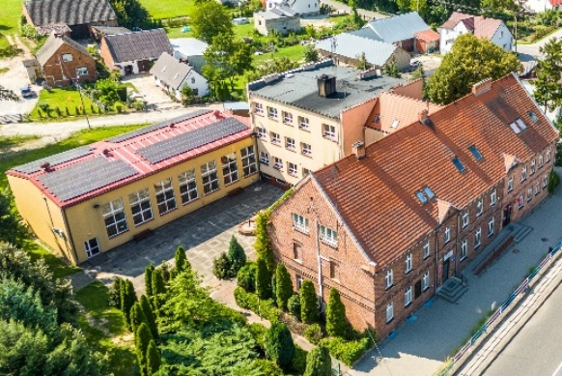
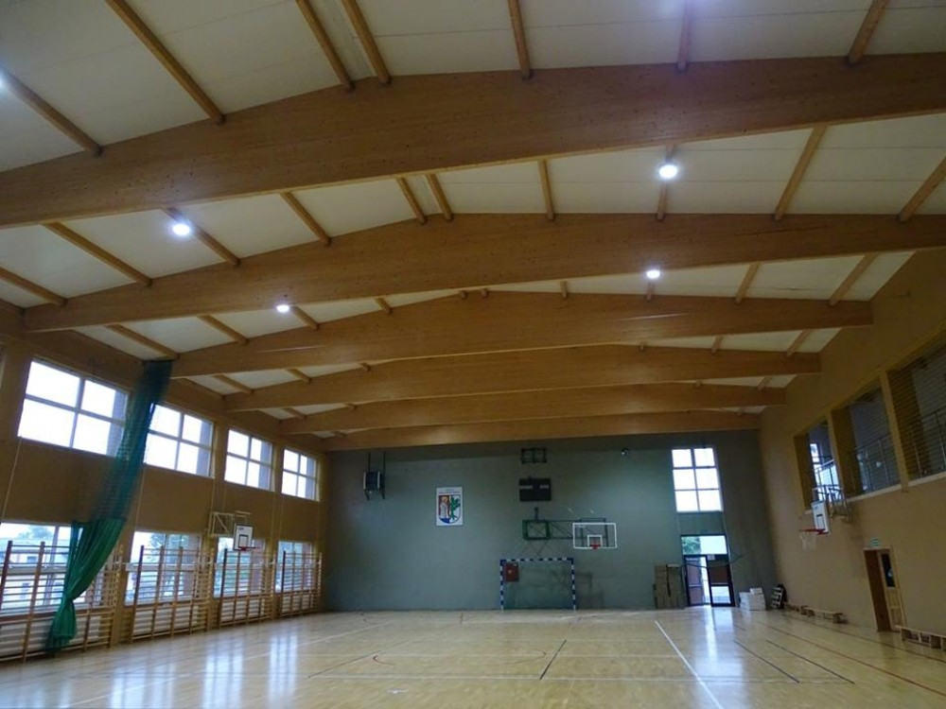
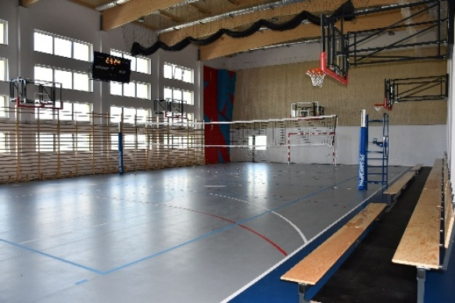

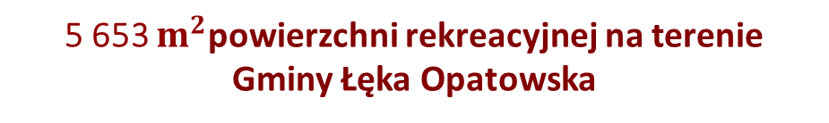
SPOŁECZNOŚĆ
KULTURA, SPORT, REKREACJA
SALA SPORTOWA W OPATOWIE
SALA SPORTOWA W SIEMIANICACH
SALA SPORTOWA W ŁĘCE OPATOWSKIEJ
5 653 $m^{2}$powierzchni rekreacyjnej na terenie Gminy Łęka Opatowska

Slide 23


SPOŁECZNOŚĆ
WSPÓŁPRACA Z ORGANIZACJAMI POZARZĄDOWYMI
Realizowany był Roczny Program Współpracy z Organizacjami Pozarządowymi Gminy Łęka Opatowska na rok 2024.
W roku 2024 zgodnie z ustawą o działalności pożytku publicznego i o wolontariacie Zarządzeniem Wójta Gminy Łęka Opatowska ogłoszono konkursy na wspieranie realizacji zadań publicznych w trzech zakresach:
  Wspieranie i upowszechnianie kultury fizycznej i sportu,
  Kultury, sztuki, ochronę dóbr kultury i dziedzictwa narodowego,
  Pomocy społecznej.
Na realizację programu w 2024 r. przeznaczono środki w kwocie 481 220,00 zł:
  260 000,00 zł na wspieranie i upowszechnianie kultury fizycznej
  40 000,00 zł na kulturę, sztukę, ochronę dóbr kultury i dziedzictwa narodowego
  181 220,00 zł na powierzenie realizacji zadania publicznego z zakresu pomocy społecznej.

Slide 24
SPOŁECZNOŚĆ
WSPÓŁPRACA Z ORGANIZACJAMI POZARZĄDOWYMI
Nazwa | Adres
Ludowy Klub Sportowy WIELKOPOLANIN | ul. Poznańska 16a, Siemianice, 63-645 Łęka Opatowska
Ludowy Zespół Sportowy PŁOMIEŃ Opatów | ul. Kępińska 10a, Opatów, 63-645 Łęka Opatowska
Ludowy Klub Sportowy Zawisza Łęka Opatowska | ul. Szkolna 4b, 63-645 Łęka Opatowska
MUKS Wilki Opatów | ul. Pogodna, Opatów, 63-645 Łęka Opatowska
Stowarzyszenie Sportowo-Kulturalne w Opatowie | ul. Poznańska 59, Opatów, 63-645 Łęka Opatowska
Stowarzyszenie Szansa dla Trzebienia | Trzebień 7, 63-645 Łęka Opatowska
Koło Emerytów Rencistów i Inwalidów w Łęce Opatowskiej | ul. Akacjowa 15, 63-645 Łęka Opatowska
CARPE DIEM | ul. Akacjowa 16/1, 63-645 Łęka Opatowska
Stowarzyszenie Lokalna Grupa Działania „Wrota Wielkopolski” | ul. Jana Pawła II 2, 63-604 Baranów (osiedle murator)
Na terenie Gminy Łęka Opatowska w 2024 roku funkcjonowały stowarzyszenia, których głównym celem było zrzeszanie i integracja mieszkańców skutkujące rozwojem Gminy. Są to różnego rodzaju kluby sportowe, stowarzyszenia rekreacyjno-turystyczne, środowiskowe oraz wyrównujące szanse mieszkańców terenów wiejskich.

Slide 25

INFRASTRUKTURA I ŚRODOWISKO
POLITYKA PRZESTRZENNA
214,8001 ha (2,76% obszaru Gminy) Obszar objęty miejscowymi planami zagospodarowania przestrzennego
W 2024 r. wydano 61 decyzji o warunkach zabudowy dla nieruchomości nieobjętych planem miejscowym, a także
4 decyzje o ustaleniu lokalizacji inwestycji celu publicznego.
Rada Gminy Łęka Opatowska przyjęła uchwałę nr LXXIV/430/2024 z dnia 24 kwietnia 2024 r. w sprawie przystąpienia do sporządzenia planu ogólnego gminy Łęka Opatowska. Przystąpienie do opracowania planu ogólnego gminy wynika z nowelizacji ustawy o planowaniu i zagospodarowaniu przestrzennym, która weszła w życie 24 września 2023 r.
Dnia 19 grudnia 2024 r. Rada Gminy Łęka Opatowska podjęła uchwałę nr X/56/2024 w sprawie wyznaczenia obszaru zdegradowanego i obszaru rewitalizacji na terenie Gminy Łęka Opatowska. Wyznaczenie obszaru zdegradowanego i obszaru rewitalizacji umożliwi opracowanie kompleksowego i zgodnego z ustawodawstwem, Gminnego Programu Rewitalizacji dla Gminy Łęka Opatowska, którego treść, w tym przede wszystkim cele, kierunki i przedsięwzięcia rewitalizacyjne, a także system monitorowania i oceny programu, zapewni jego skuteczność i efektywność.

Slide 26
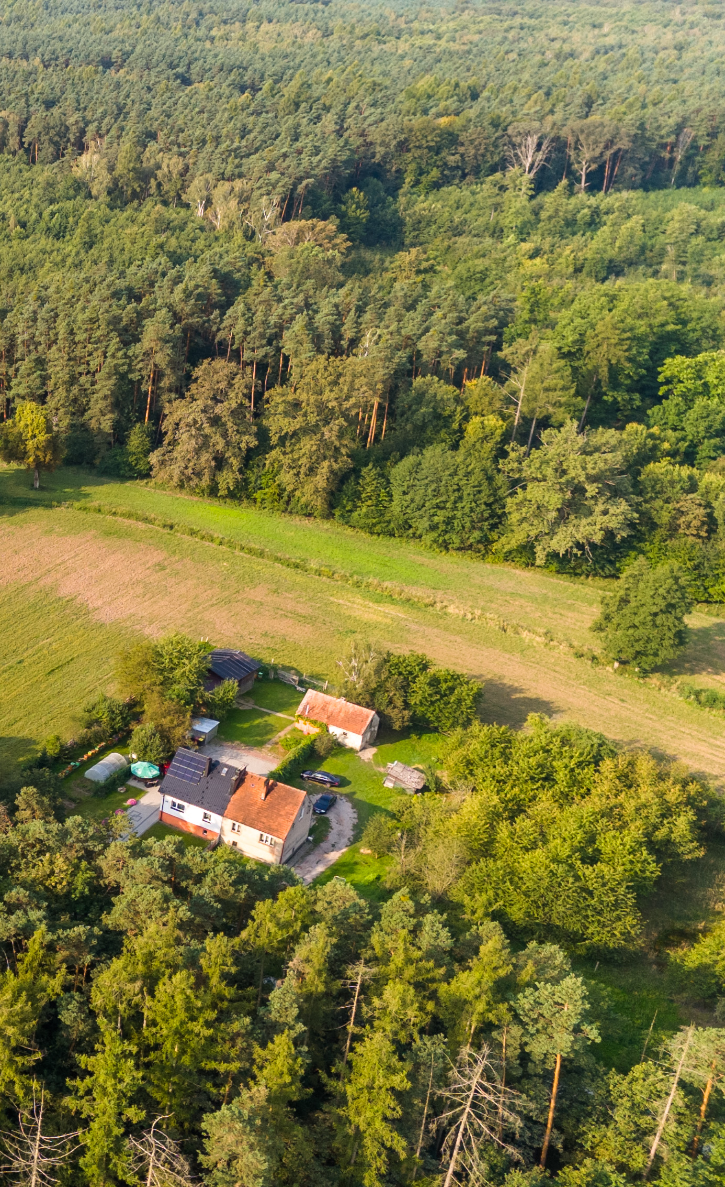

INFRASTRUKTURA I ŚRODOWISKO
INFRASTRUKTURA DROGOWA
W 2024 roku, 2 741 138,33 zł wyniosły wydatki budżetu Gminy związane
z transportem i łącznością. Wykonane wydatki stanowiły 91,04%
z zaplanowanych w tym dziale.
1,08 km Wybudowanych i przebudowanych ulic i dróg na terenie Gminy

Slide 27



INFRASTRUKTURA I ŚRODOWISKO
GOSPODARKA KOMUNANA
7,028 km wybudowanej sieci kanalizacyjnej w 2024 roku | 1,096 km zmodernizowanej sieci wodociągowej w 2024 roku
 | 18 nowych gospodarstw podłączonych do sieci wodociągowej w 2024 roku
58 nowych gospodarstw podłączonych do sieci kanalizacyjnej w 2024 roku

Slide 28

INFRASTRUKTURA I ŚRODOWISKO
OCHRONA ŚRODOWISKA
W 2024 roku wśród inwestycji związanych z gospodarką wodno-ściekową znalazło się m.in.:
Rozbudowa sieci wodociągowej w Biadaszkach (projekt) – 9 500,00 zł,
Wykonanie uzbrojenia i połączenie z SUW Marianka Siemiańska studni głębinowej nr 4 – 186 370,44 zł,
Budowa kanalizacji sanitarnej łączącej miejscowości Szalonka i Siemianice wraz ze skanalizowaniem części Siemianic, częściową wymianą wodociągu, modernizacją stacji uzdatniania wody w Mariance Siemieńskiej oraz montażem dwóch podziemnych zbiorników na wody opadowe – 1 659 431,15 zł,
Budowa kanalizacji sanitarnej wraz z przyłączami, przepompowniami ścieków, zasilaniem energetycznym dla miejscowości Szalonka, Granice, Klasak, Siemianice, Opatów: ul. Bolesławiecka i ul. Wiatrakowa gm. Łęka Opatowska – etap II i III odcinek od Szalonki do Siemianic oraz etap IIIa – część Siemianic – 772 857,07 zł,
Budowa kanalizacji sanitarnej wraz z przyłączami, przepompowniami ścieków dla miejscowości Klasak, Opatów ul. Wiatrakowa i Bolesławiecka etap VI – 1 503,45 zł,
Budowa kanalizacji sanitarnej, modernizacja kanalizacji deszczowej oraz sieci wodociągowej na ul. Żabiej, Chróścińskiej, Zielonej i Zimnej w Siemianicach – 2 981 960,87 zł,
Rozbudowa i przebudowa oczyszczalni ścieków w Opatowie o zbiornik retencyjny ścieków oraz punkt przyjęcia osadów z oczyszczalni przydomowych (projekt) – 70 261,46 zł,
Rozbudowa oczyszczalni ścieków w Opatowie w formule „Zaprojektuj i wybuduj” – 5 113 349,22 zł.
W ramach działań związanych z ochroną powietrza atmosferycznego, Gmina podejmowała następujące wydatki:
wykonanie instalacji fotowoltaicznej przy COM w Opatowie za kwotę 57 830,00 zł,
termomodernizacja budynku Szkoły Podstawowej w Łęce Opatowskiej za kwotę 35 670,00 zł,
dotacje celowa na dofinansowanie wymiany źródeł ciepła na obszarze Gminy Łęka Opatowska za kwotę 50 000,00 zł.
Wymianę źródeł ciepła dofinansowano w 2024 r. dla 10 wnioskodawców

Slide 29
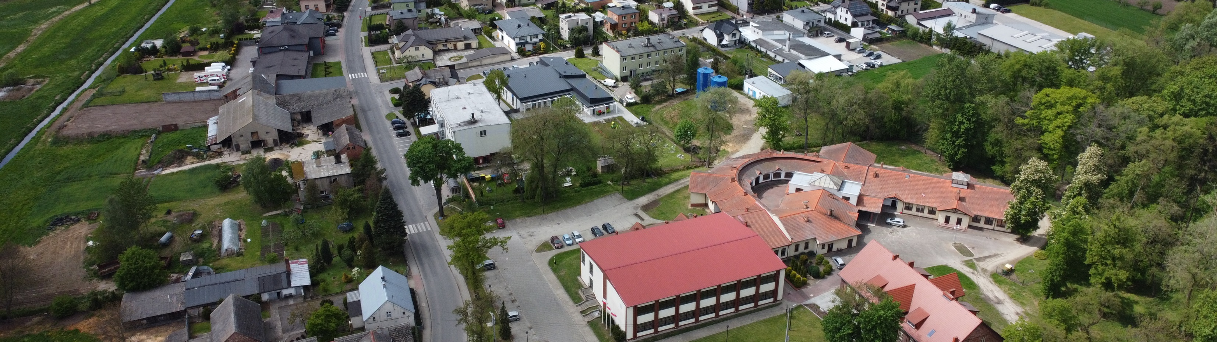
Dziękuję wszystkim, którzy aktywnie współtworzą naszą Gminę – Radnym, Sołtysom, pracownikom Urzędu Gminy i jednostkom organizacyjnym – za ich profesjonalizm, zaangażowanie i wsparcie merytoryczne, które przyczyniły się do realizacji wielu ważnych przedsięwzięć. Szczególne podziękowania kieruję do Mieszkańców – to dzięki Państwa zaufaniu, inicjatywie, współpracy i trosce o wspólne dobro możliwy jest dalszy rozwój naszej Gminy. Wspólnie dążymy do tego, by Gmina Łęka Opatowska była miejscem przyjaznym do życia.

Slide 30

DZIĘKUJEMY ZA UWAGĘ!
Notes:
W 2018 roku odbyły się pierwsze wybory samorządowe podczas, których nastąpiła poważna zmiana – wydłużenie kadencji radnych i włodarzy. Zamiast dotychczasowych 4 lat będzie 5-letnia kadencja. Rozpoczynając kolejną kadencję myślę z optymizmem o czekających mnie obowiązkach, bo wiem, że praca na rzecz rozwoju Naszej gminy jest warta poświęcenia i zaangażowania.
Myślę, że zmiany, jakie zaszły na przestrzeni ostatniego roku są efektem wytężonej pracy, które są zauważone i docenione przez naszych mieszkańców. To również zasługa pozyskanych środków zewnętrznych. Dzięki tym środkom udało nam się zrealizować kilka znaczących inwestycji. Pomimo wielu płatności za wykonane inwestycje sytuacja finansowa gminy jest bardzo dobra i stabilna.
Dziękuję Radnym Gminy Łęka Opatowska, którzy przyczynili się do sukcesów osiągniętych w 2018 roku. Dziękuję również pracownikom Urzędu Gminy oraz jednostek organizacyjnych – dzięki Waszemu wsparciu jesteśmy co raz lepsi.
Dziękuję wszystkim mieszkańcom, którzy byli i są zaangażowani w rozwój naszej gminy.
Przed nami są nowe wyzwania, nowe plany na dalszą jeszcze cięższą pracę na rzecz Naszej Gminy!
Raport o stanie gminy za 2018 rok jest dokumentem, który w rzetelny i profesjonalny sposób prezentuje portret Naszej Gminy. Zachęcam zatem Państwa do poświęcenia chwili czasu na lekturę tego ciekawego opracowania.

